Slide 1
Giá Trị Riêng và Vectơ Riêng
VECTƠ RIÊNG VÀ
GIÁ TRỊ RIÊNG

Slide 2




VECTƠ RIÊNG VÀ GIÁ TRỊ RIÊNG
Định nghĩa: Một vectơ riêng của một ma trận A là một vectơ khác không x sao cho với một vô hướng λ nào đó. Một vô hướng λ được gọi là một giá trị riêng của A nếu có một nghiệm tầm thường x của ; x được gọi là một vectơ riêng tương ứng với λ.
λ là một giá trị riêng của một ma trận A nếu và chỉ nếu phương trình
(3)
có một nghiệm tầm thường.
Tập tất cả các nghiệm của (3) chính là không gian hạch của ma trận .

Slide 3
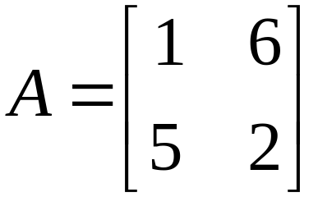
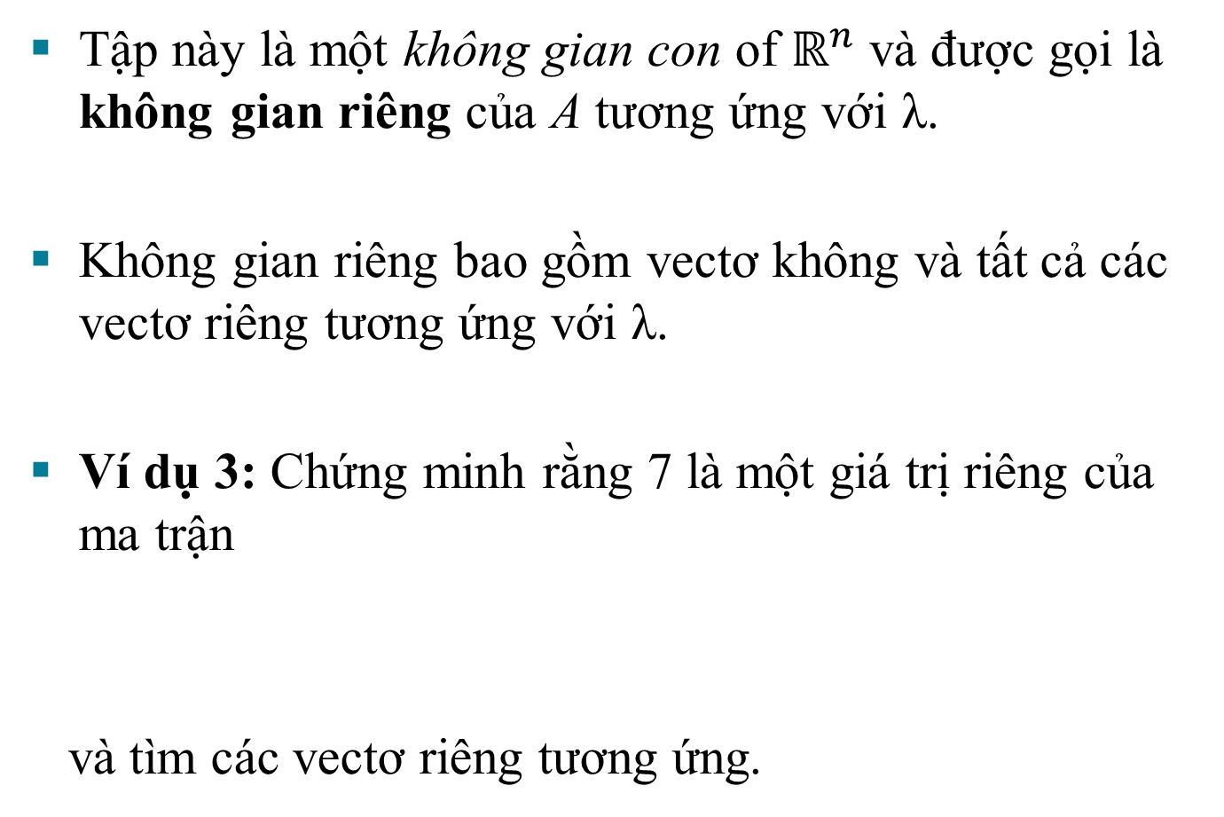
VECTƠ RIÊNG VÀ GIÁ TRỊ RIÊNG
Tập này là một không gian con of $ℝ^{n}$ và được gọi là không gian riêng của A tương ứng với λ.
Không gian riêng bao gồm vectơ không và tất cả các vectơ riêng tương ứng với λ.
Ví dụ 3: Chứng minh rằng 7 là một giá trị riêng của ma trận
và tìm các vectơ riêng tương ứng.

Slide 4



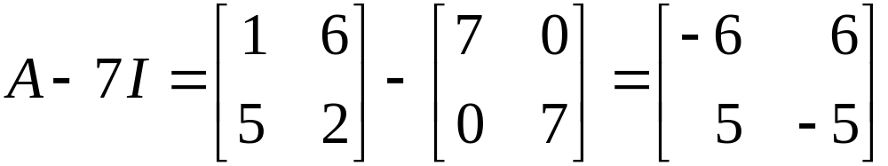
VECTƠ RIÊNG VÀ GIÁ TRỊ RIÊNG
Lời giải: vô hướng 7 là một giá trị riêng của A nếu và chỉ nếu phương trình
(1)
có một nghiệm tầm thường.
Nhưng (1) tương đương với , hay
(2)
Để giải phương trình thuần nhất này, lập ma trận

Slide 5

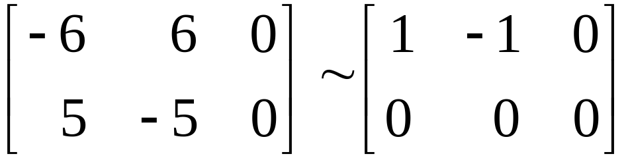
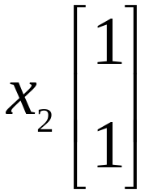
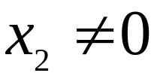

VECTƠ RIÊNG VÀ GIÁ TRỊ RIÊNG
Các cột của hiển nhiên phụ thuộc tuyến tính, nên (2) có các nghiệm tầm thường.
Để tìm các vectơ riêng tương ứng, dung các phép biến đổi hàng:
Nghiệm tổng quát có dạng
Mỗi vectơ có dạng này với là một vectơ riêng tương ứng với .
~

Slide 6
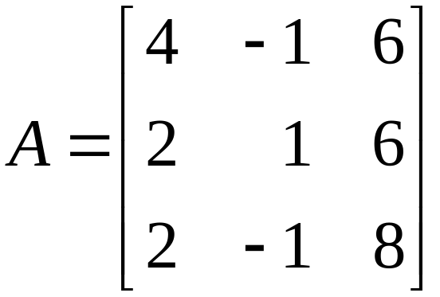
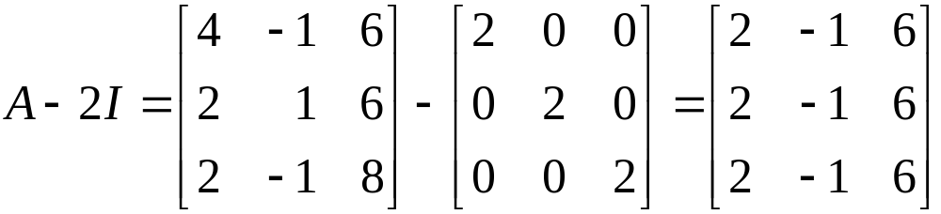

VECTƠ RIÊNG VÀ GIÁ TRỊ RIÊNG
Ví dụ 4: Cho . Một giá trị riêng của
A là 2. Tìm một cơ sở của không gian riêng tương ứng.
Lời giải: Lập ma trận
và rút gọn hàng ma trận bổ sung của .

Slide 7
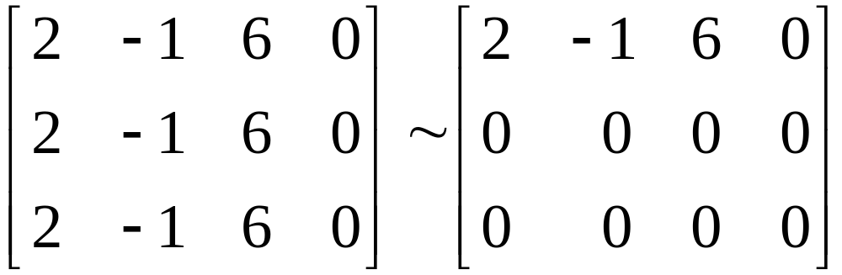

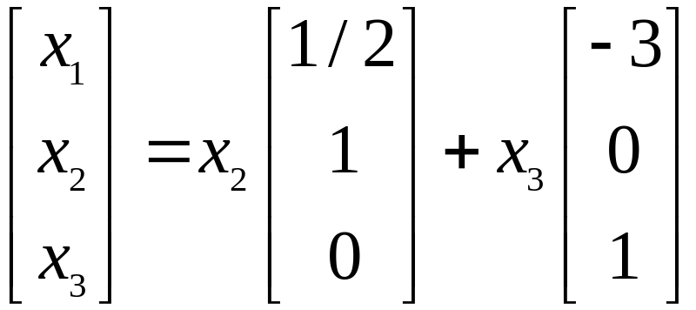
VECTƠ RIÊNG VÀ GIÁ TRỊ RIÊNG
Tại bước này, rõ rang 2 là một giá trị riêng của A bởi vì phương trình có các biến tự do.
Nghiệm tổng quát là
, x₂ và x₃ tự do.
~

Slide 8
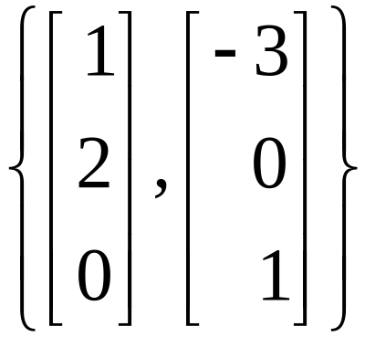
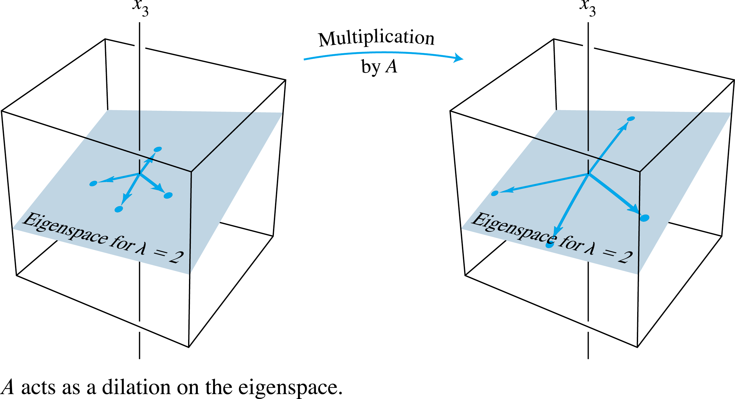
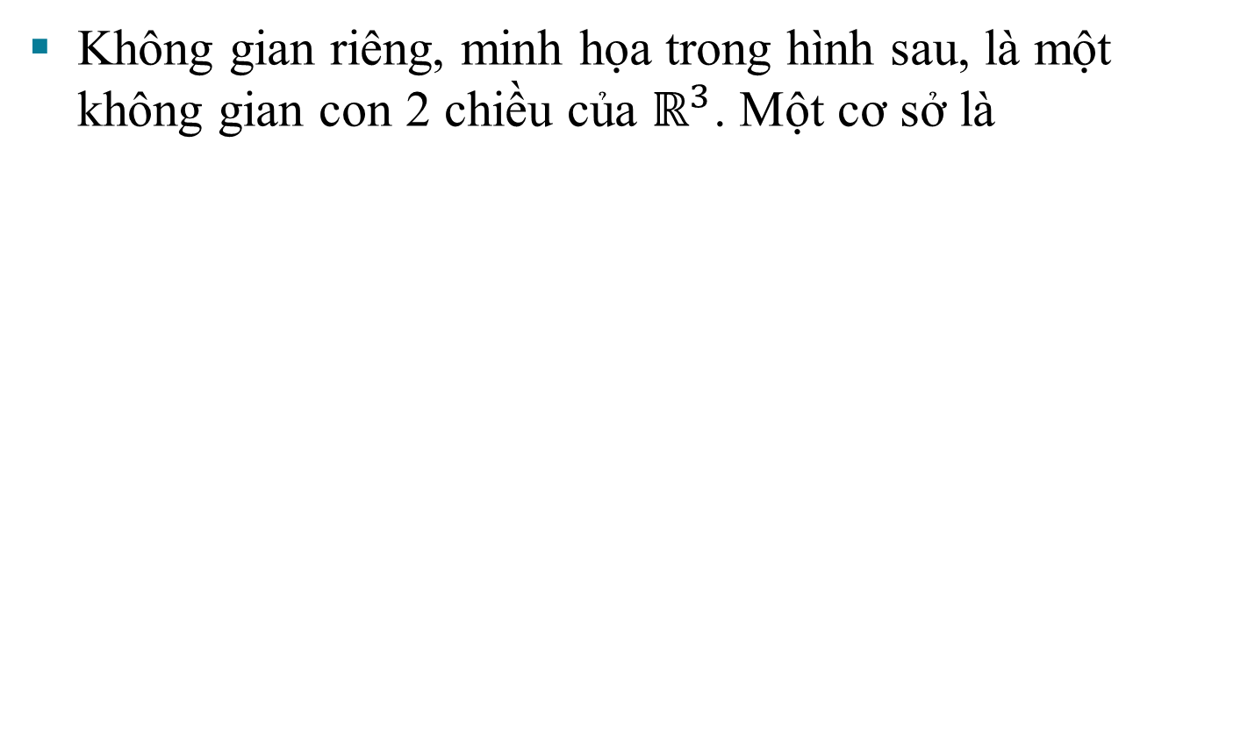
VECTƠ RIÊNG VÀ GIÁ TRỊ RIÊNG
Không gian riêng, minh họa trong hình sau, là một không gian con 2 chiều của $ℝ^{3}$. Một cơ sở là

Slide 9

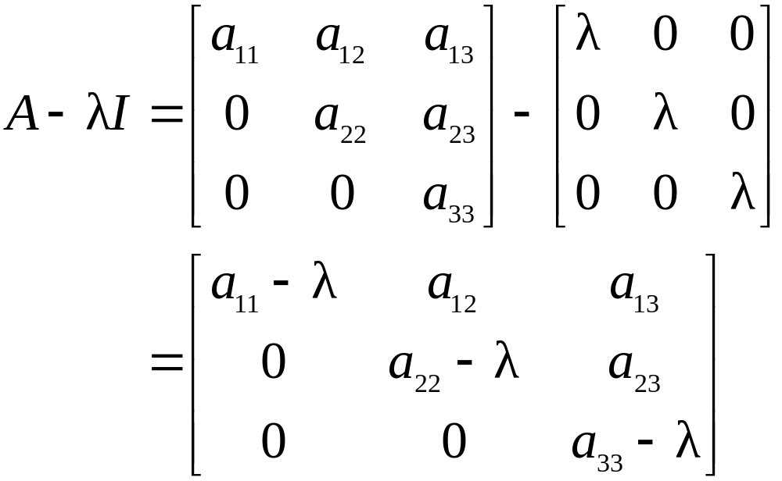
VECTƠ RIÊNG VÀ GIÁ TRỊ RIÊNG
Định lí 1: Các giá trị riêng của một ma trận tam giác là các thành phần trên đường chéo chính của nó.
Chứng minh: Để đơn giản, ta xét trường hợp .
Nếu A là tam giác trên, thì có dạng

Slide 10
VECTƠ RIÊNG VÀ GIÁ TRỊ RIÊNG
Vô hướng λ là một giá trị riêng của A nếu và chỉ nếu phương trình có một nghiệm tầm thường, nghĩa là, nếu và chỉ nếu phương trình có một biến tự do.
Bởi vì các thành phần bằng 0 trong , dễ thấy rằng, có một biến tự do nếu và chỉ nếu ít nhất một trong các thành phần trên đường chéo của bằng 0.
Điều này xảy ra nếu và chỉ nếu λ bằng với một trong các thành phần a₁₁, a₂₂, a₃₃ trong A.

Slide 11
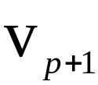
VECTƠ RIÊNG VÀ GIÁ TRỊ RIÊNG
Định lí 2: Nếu v₁, …, v_{r} là các vectơ riêng tương ứng với các giá trị riêng phân biệt λ₁, …, λ_{r} của một
ma trận A, thì tập {v₁, …, v_{r}} là độc lập tuyến tính.
Chứng minh: Giả sử {v₁, …, v_{r}} phụ thuộc tuyến tính.
Vì v₁ khác không, Định lí 7 trong Mục 1.7 nói rằng một trong các vectơ của tập là một tổ hợp tuyến tính của các vectơ trước nó.
Cho p là chỉ số bé nhất sao cho là một tổ hợp tuyến tính của các vectơ (độc lập tuyến tính) đứng trước nó.

Slide 12
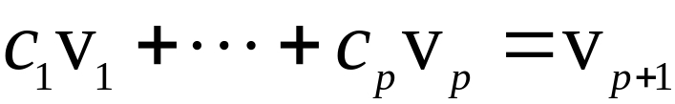
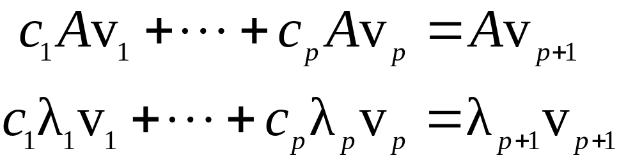
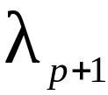
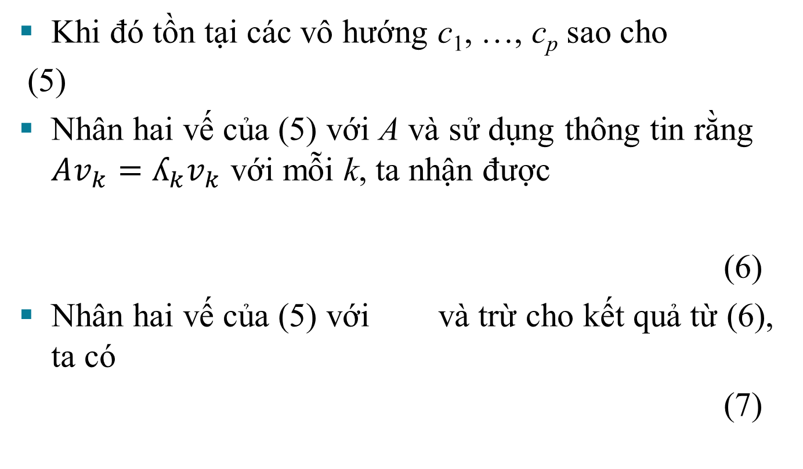
VECTƠ RIÊNG VÀ GIÁ TRỊ RIÊNG
Khi đó tồn tại các vô hướng c₁, …, c_{p} sao cho
(5)
Nhân hai vế của (5) với A và sử dụng thông tin rằng $Av_{k}=ʎ_{k}v_{k}$ với mỗi k, ta nhận được
(6)
Nhân hai vế của (5) với và trừ cho kết quả từ (6), ta có
(7)

Slide 13
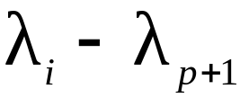
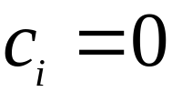

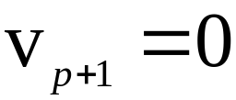
VECTƠ RIÊNG VÀ GIÁ TRỊ RIÊNG
Vì {v₁, …, v_{p}} độc lập tuyến tính, các trọng trong (7) đều bằng 0.
Nhưng không có nhân tử nào bằng 0, bởi vì các giá trị riêng là phân biệt.
Do đó với .
Nhưng khi đó (5) nói rằng , điều này là không thể.

Slide 14
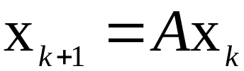

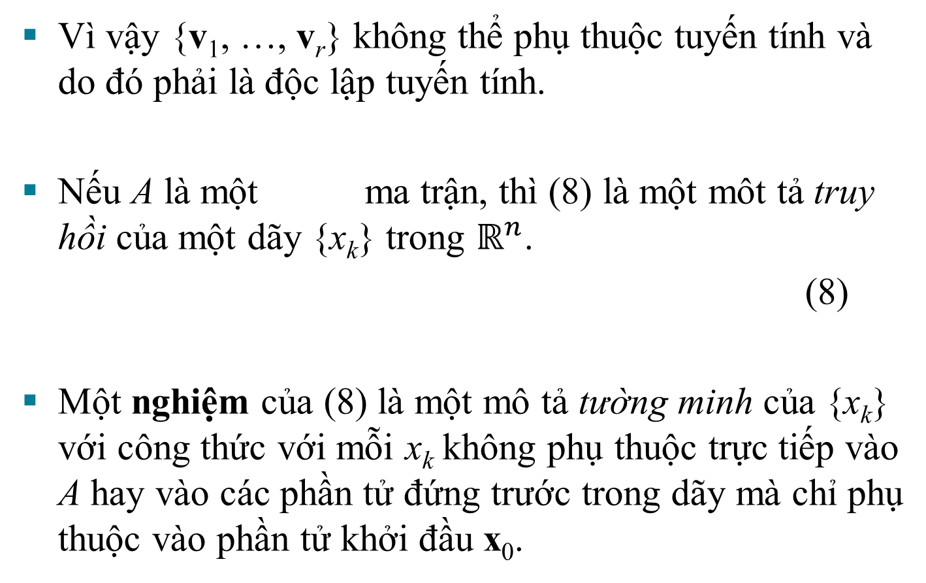
VECTƠ RIÊNG VÀ PHƯƠNG TRÌNH VI PHÂN
Vì vậy {v₁, …, v_{r}} không thể phụ thuộc tuyến tính và do đó phải là độc lập tuyến tính.
Nếu A là một ma trận, thì (8) là một môt tả truy hồi của một dãy {x_{k}} trong $ℝ^{n}$.
(8)
Một nghiệm của (8) là một mô tả tường minh của {x_{k}} với công thức với mỗi x_{k} không phụ thuộc trực tiếp vào A hay vào các phần tử đứng trước trong dãy mà chỉ phụ thuộc vào phần tử khởi đầu x₀.

Slide 15
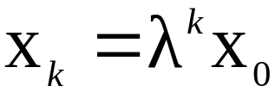

VECTƠ RIÊNG VÀ PHƯƠNG TRÌNH VI PHÂN
Cách đơn giản nhất để xây dựng một nghiệm của (8) là lấy một vectơ riêng x₀ và giá trị riêng λ tương ứng của nó, và cho
(9)
Dãy này là một nghiệm bởi vì

